Slide 1
GGY 206
Ölçme Bilgisi 2
(3-0)3
Prof. Dr. Türkay TÜDEŞ
Ankara Üniversitesi UBF Gayrimenkul Geliştirme ve Yönetimi Bölümü

Slide 2
5. Hafta
Teodolit, Takeometre, Total Station, Açı Ölçüsü ve Uygulamaları

Slide 3
Teodolit, Takeometre, Total Station, Açı Ölçüsü ve Uygulamaları
Uzunluk, açı ve yükseklik ölçmeye yarayan elektronik ölçüm cihazıdır. Cihazdan gönderilen lazer ya da infrared ışın, reflektörden yansıtılır, aletin içindeki bilgisayar ışığın gidip gelme hızından yararlanarak mesafe hesaplar. Reflektörün yüksekliği ve aletin kurulu olduğu sehpanın yüksekliği dikkate alınarak, genelde x,y,z değeri bilinen bir noktadan gözlem yapıldığı için gözlenen noktanın xyz' sine ulaşılabilir.
Yatay ve düşey açı ölçümlerini sürekli ve otomatik olarak yapabilen, mm hassasiyetinde mesafe okuyabilen, hesaplanmış sonuçları anında ekranda gösterebilen ve hafızaya kayıt edebilen cihazlara Total Station denir.

Slide 4
Teodolit, Takeometre, Total Station, Açı Ölçüsü ve Uygulamaları
Lazerli mesafe okuyan Reflektörsüz Total Stationlar bir çok inşaat uygulamalarında tercih edilmektedir. Tek kişilik kullanım olanağı sağlaması, ulaşılması zor hedeflere lazerli ölçüm kolaylığı sağlaması reflektörsüz total station cihazlarının önemini arttırmıştır. Harita, mimarlık, maden firmaları tarafından tercih edilmektedir.

Slide 5
Teodolit, Takeometre, Total Station, Açı Ölçüsü ve Uygulamaları
Total Station Nasıl Kullanılır: Ahşap sehpa kurulur, cihaz bağlama vidası ile bağlanır. Elektronik düzeç ve Lazer şakül yardımı ile cihazın poligon noktasının üstüne kurulumu sağlanır. İstasyon ayarı için durulan nokta , alet yüksekliği, reflektör yüksekliği , bakılan nokta değerleri girilir ve bakılan noktaya ölçme yapılır. Menüden uygun program seçilerek ölçüme devam edilir. Kayıt edilen noktalar kablo, Bluetooth veya USB bellek yardımı ile bilgisayara aktarılabilir.Tüm cad programlarının formatında veri alınabilir. total stationlarda indirgeme işlemi yapılabilir.

Slide 6
Teodolit, Takeometre, Total Station, Açı Ölçüsü ve Uygulamaları
Total Station Kalibrasyonu: Uzun süreli taşıma , zamanla kullanım, ani hava sıcaklık değişmeleri gibi nedenler cihazlarda kolimasyon ayarlarının bozulmasına neden olabilir. Teknik servisimize gelen cihazlar hassas kolimatör cihazları ile total stationların kolimasyon yarları yapılır. Total station tamiri aşamasında yapılan işlemler: Düzeç ayarı, Kolimasyon ayarı, şakül ayarı, Tribrah kontrol ve tamiri, genel bakım ve kalibrasyon ayarları. Leica Yetkili Teknik servisimizde total station'ların tüm tamirleri yapılmaktadır. Cihazların açı ayarları optik kolimatör ile yapılmaktadır. kameralı robotik sistemle cihazların açı dairesi temizliği kontrol edilmektedir.

Slide 7
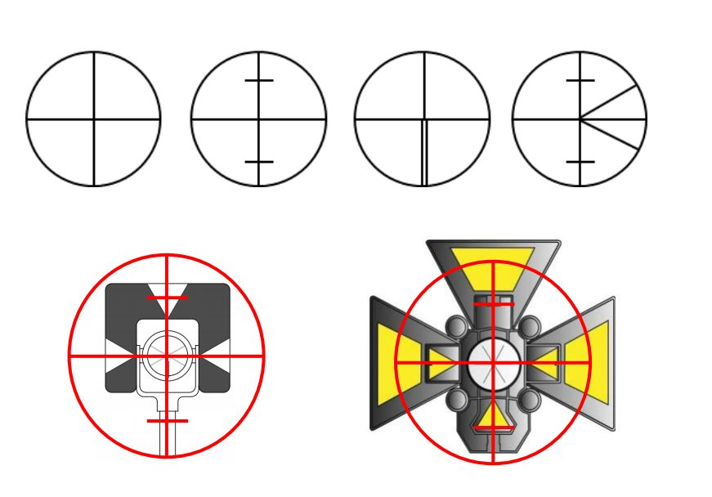
Teodolit, Takeometre, Total Station, Açı Ölçüsü ve Uygulamaları

Slide 8
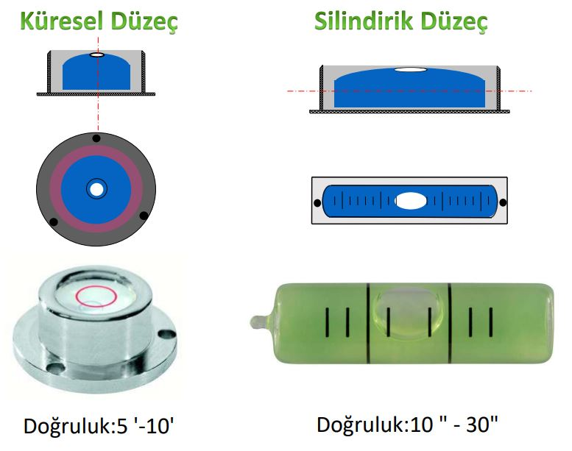
Teodolit, Takeometre, Total Station, Açı Ölçüsü ve Uygulamaları

Slide 9
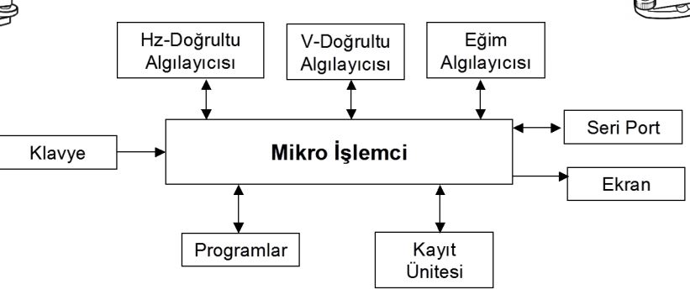
Teodolit, Takeometre, Total Station, Açı Ölçüsü ve Uygulamaları

Slide 10
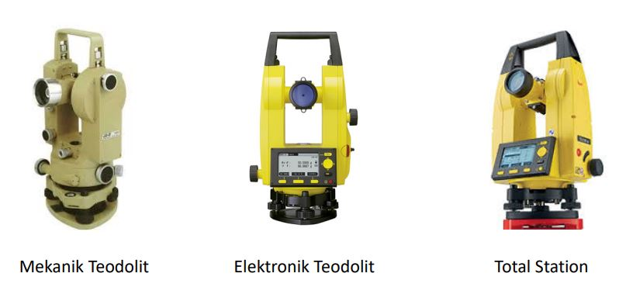
Teodolit, Takeometre, Total Station, Açı Ölçüsü ve Uygulamaları

Slide 11
Kaynaklar
Ölçme Bilgisi Pratik Jeodezi, Prof. Dr. Erdoğan Özbenli ve Prof. Dr. Türkay Tüdeş, Trabzon, 2001.
Ölçme Bilgisi, Doç. Dr. İbrahim Koç, İstanbul, 1998.
İmar Planı Uygulamaları Kentsel Alan Düzenlemesi, Prof. Dr. Türkay Tüdeş, Ankara, 2019.
Bayrak, T., 2011. Ölçme Bilgisi Ders Notları, Gümüşhane Üniversitesi.

